Slide 1
深層学習による ナレッジグラフの実体の
推定手法の検証
創発ソフトウェア研究室
B3 堀本 隆誠
Notes:
「深層学習によるナレッジグラフの実体の推定手法の検証」と題しまして

Slide 2
発表の流れ
はじめに
要素技術
実験
結果
まとめと今後の課題

Slide 3
発表の流れ
はじめに
要素技術
実験
結果
まとめと今後の課題

Slide 4
はじめに
人工知能の基盤技術：ナレッジグラフ
非構造化データの処理が可能に
Notes:
近年、人工知能技術は急激な発展を遂げており、そのなかでも人工知能の基盤技術であるナレッジグラフが注目を集めています。ナレッジグラフを用いることで自然文や音声などの非構造化データの高度な知識処理が可能となりました。

Slide 5
はじめに
ナレッジグラフ推論チャレンジ
凶器や犯人の推定
https://challenge.knowledge-graph.jp/2021/
Notes:
また、ナレッジグラフ推論チャレンジというコンペティションがあり、これは推理小説の内容をナレッジグラフとして凶器や犯人の推定を競うものとなっています。

Slide 6
はじめに
本実験では…
TransE を用いた
ナレッジグラフの実体 ( entity ） の
推定の検証
Notes:
そこで、本実験では、ナレッジグラフ推論チャレンジにおいて公開されているナレッジグラフのデータを利用して、TransE を用いたナレッジグラフの実体 ( entity ） の推定の検証をすることで、TransEを用いて作成したナレッジグラフの精度を検証していきます。

Slide 7
発表の流れ
はじめに
要素技術
実験
結果
まとめと今後の課題

Slide 8
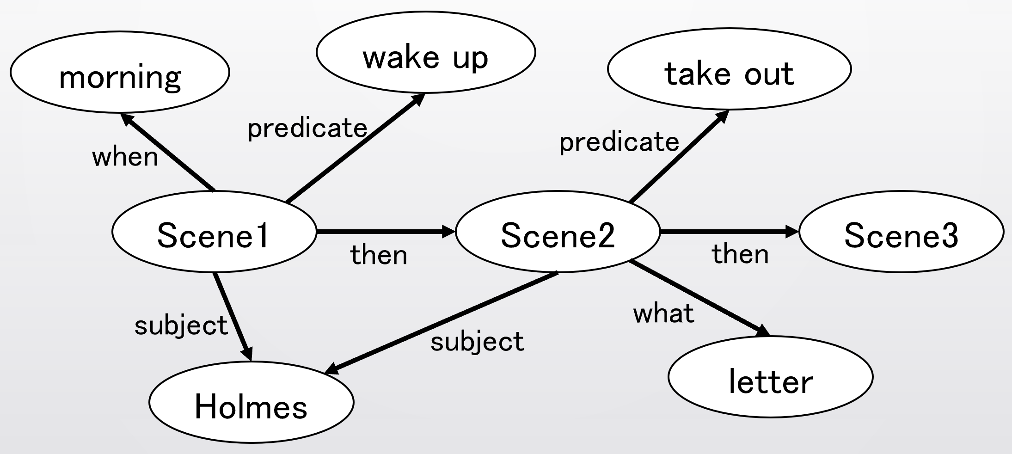
要素技術
ナレッジグラフ
知識をグラフ構造として表したもの
Notes:
ノードをエンティティ、エッジをリレーションとして有向グラフで表されます。

Slide 9
要素技術
ナレッジグラフ
3つ組 ( triple )
Scene1
subject
Holmes
( head )
( relation )
( tail )

Slide 10
要素技術
TransE
$$v\left( head \right) + v\left( relation \right)≅ v( tail )$$
Notes:
TransEとはナレッジグラフを作成する際の代表的なエンベディング手法のことです。ヘッド、リレーション、テールをそれぞれベクトル化し、ヘッドとリレーションの加算がテールとなるように学習をする手法です。

Slide 11
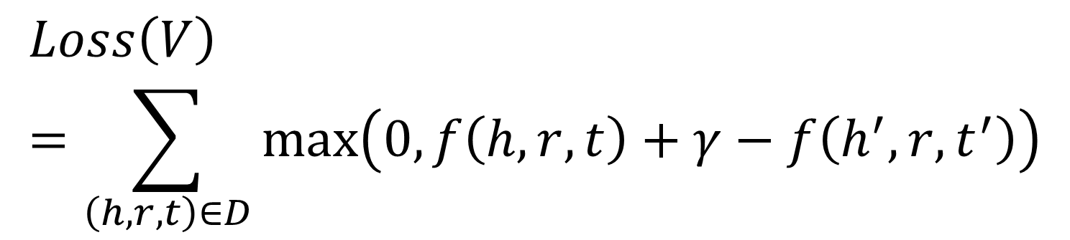
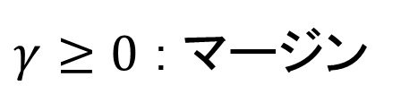


要素技術
$$D={\left\{\left(h_{i}, r_{i}, t_{i}\right)\right\}}_{i=1}^{n}$$
TransE
$$f\left(h, r, t\right)=\left\|v\left(h\right)+v\left(r\right)−v\left(t\right)\right\|$$
$γ≥0$ : マージン
$$Loss\left(V\right)=\sum_{\left(h, r, t\right)∈D}{\max\left(0, f\left(h, r, t\right)+γ−f\left(h^{′}, r, t^{′}\right)\right)}$$
最小化

Slide 12
要素技術
データセット
ナレッジグラフ推論チャレンジにて
公開されているデータ
( head )
( relation )
( tail )
KnowledgeGraphJapan/KGRC-RDF at ikgrc2023 (github.com)
Notes:
本実験で用いるデータはナレッジグラフ推論チャレンジにて公開されているデータです。このデータはトリプルで表され、さらに加工してヘッド、リレーション、テールの形として利用します。

Slide 13
要素技術
データセット
head | relation | tail
Scene1 | subject | Holmes
Scene1 | predicate | wake up
Scene1 | when | morning
Scene1 | then | Scene2
⋮ | ⋮ | ⋮

Slide 14
発表の流れ
はじめに
要素技術
実験
結果
まとめと今後の課題

Slide 15
実験
データの加工
( 加工前 )
( 加工後 )
head | relation | tail
Scene1 | subject | Holmes
Scene1 | predicate | wake up
Scene1 | when | morning
Scene1 | then | Scene2
⋮ | ⋮ | ⋮
head | relation | tail
Holmes | wake up | morning
Holmes | wake up | Scene2
⋮ | ⋮ | ⋮

Slide 16
実験
TransE
$$v\left( head \right) + v\left( relation \right)≅ v( tail )$$
推定
⇒ 精度を検証
Notes:
本実験では、ナレッジグラフのデータをTransEを用いて学習させてテールを推定し、その精度を検証します。

Slide 17
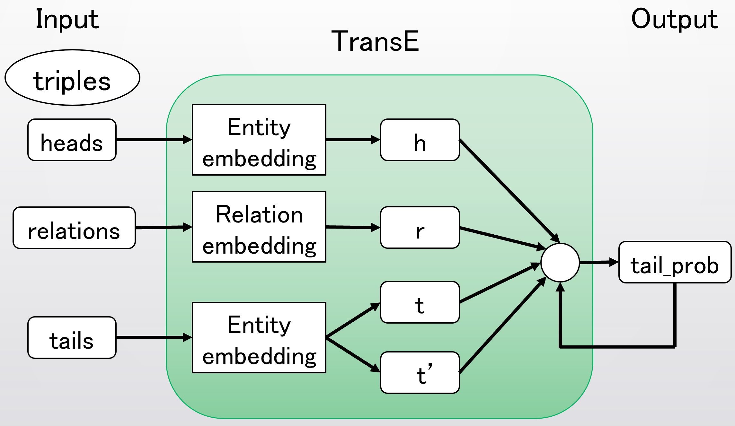
実験

Slide 18
実験
データ （ シャッフル ）
訓練 ： テスト
Shuffled data
9 ： 1
交差検証
（ 5 種類 ）
Notes:
5種類のデータとして交差検証

Slide 19
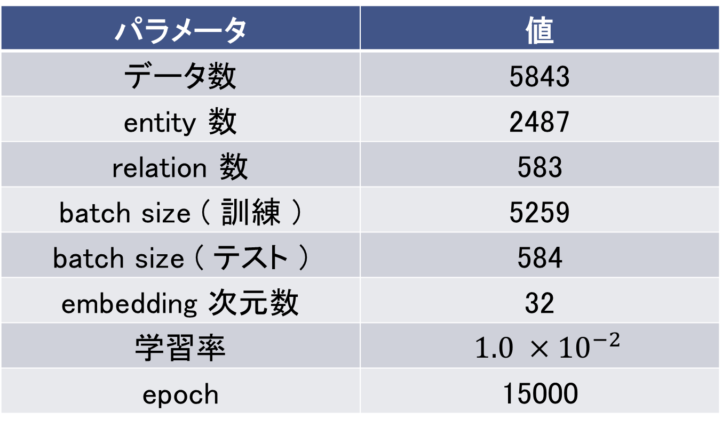
実験
パラメータ | 値
データ数 | 5843
entity 数 | 2487
relation 数 | 583
batch size ( 訓練 ) | 5259
batch size ( テスト ) | 584
embedding 次元数 | 32
学習率 | $1.0 ×{10}^{−2}$
epoch | 15000

Slide 20
発表の流れ
はじめに
要素技術
実験
結果
まとめと今後の課題

Slide 21
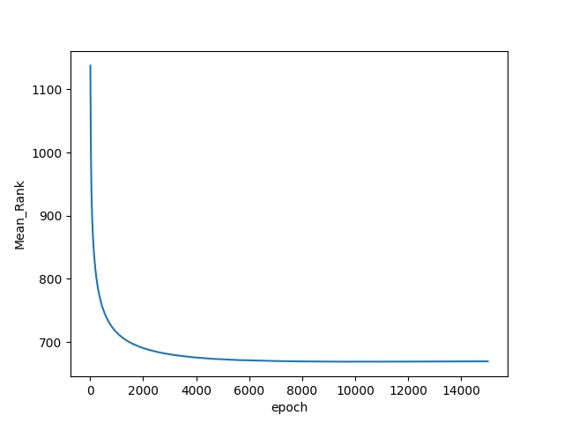
結果 ( Train1 )
減少傾向
約 700 に収束
5000 epoch で
学習の収束
Notes:
1つ目の訓練データを抜粋します。
軸（じく）

Slide 22
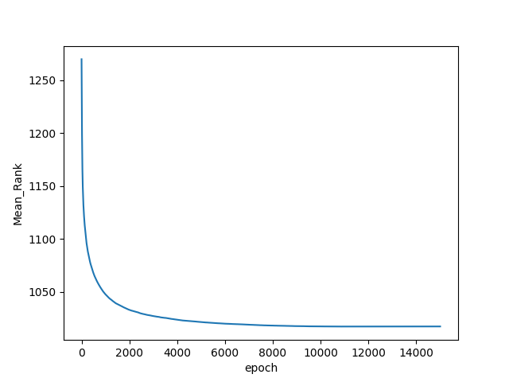
結果 ( Test1 )
減少傾向
約 1000 に収束
5000 epoch で
学習の収束
Notes:
抜粋
軸（じく）

Slide 23
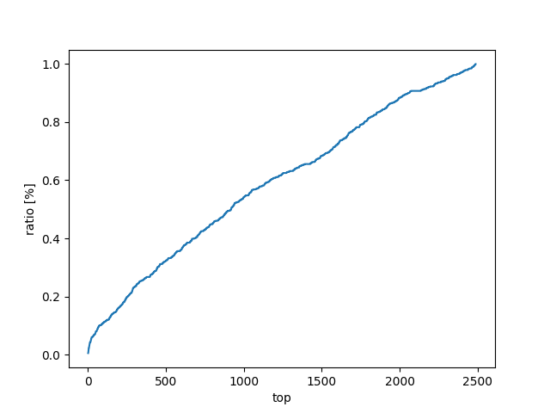
結果 ( Test1 )
top 500 で
全体の約 30 ％
Notes:
1つ目のテストデータの結果を抜粋
軸（じく）

Slide 24
結果
累積 | Top1 | Top3 | Top10
Train1 | 6 | 30 | 102
Train2 | 12 | 41 | 131
Train3 | 8 | 34 | 140
Train4 | 8 | 37 | 159
Train5 | 17 | 43 | 151

Slide 25
結果
累積 | Top1 | Top3 | Top10
Train1 | 6 | 30 | 102
Train2 | 12 | 41 | 131
Train3 | 8 | 34 | 140
Train4 | 8 | 37 | 159
Train5 | 17 | 43 | 151

Slide 26
結果
累積 | Top1 | Top3 | Top10
Test1 | 3 | 7 | 20
Test2 | 0 | 4 | 15
Test3 | 1 | 6 | 20
Test4 | 3 | 6 | 18
Test5 | 2 | 5 | 13

Slide 27
結果
累積 | Top1 | Top3 | Top10
Test1 | 3 | 7 | 20
Test2 | 0 | 4 | 15
Test3 | 1 | 6 | 20
Test4 | 3 | 6 | 18
Test5 | 2 | 5 | 13

Slide 28
結果 ( Test1 )
正解例
head | relation | tail
Jack_Croker | believe | Holmes
Holmes | ask | Percy_Trevelyan
Gregory_Inspector | arrest | Fitzroy_Simpson

Slide 29
結果 ( Test1 )
正解例
head | relation | tail
Jack_Croker | believe | Holmes
Holmes | ask | Percy_Trevelyan
Gregory_Inspector | arrest | Fitzroy_Simpson

Slide 30
結果 ( Test4 )
正解例
head | relation | tail
Henry | help | Holmes
Blessington | invite in | Holmes
Windibank | greet | Holmes

Slide 31
結果 ( Test4 )
正解例
head | relation | tail
Henry | help | Holmes
Blessington | invite in | Holmes
Windibank | greet | Holmes

Slide 32
結果
“Holmes” を含む triple
人物名を含む triple
良い精度

Slide 33
結果
“Holmes” を含む triple
人物名を含む triple
多いデータ量
良い精度

Slide 34
発表の流れ
はじめに
要素技術
実験
結果
まとめと今後の課題

Slide 35
まとめと今後の課題
TransE を用いて
Embedding したナレッジグラフ
データ量の多い単語を含む
triple に対して良い精度

Slide 36
まとめと今後の課題
ナレッジグラフに情報を付加
データ量を増やして
精度の良いナレッジグラフの作成

Slide 37
ご清聴ありがとうございました。

Slide 39
備考

Slide 40
Mean Rank | Hit10
965.346 | 0.0485

Slide 41
結果
 | Mean Rank | Top10
Test1 | 1020 | 0.0342
Test2 | 990 | 0.0257
Test3 | 1070 | 0.0342
Test4 | 1030 | 0.0308
Test5 | 1040 | 0.0223

Slide 42
結果 ( Test1 )
正解例
head | relation | tail
Jack_Croker | believe | Holmes
Holmes | ask | Percy_Trevelyan
Gregory_Inspector | arrest | Fitzroy_Simpson

Slide 43
結果 ( Test3 )
正解例
head | relation | tail
Holmes | sympathy | Jack_Croker

Slide 44
結果 ( Test4 )
正解例
head | relation | tail
Henry | help | Holmes
Blessington | invite in | Holmes
Windibank | greet | Holmes

Slide 45
結果 ( Test5 )
正解例
head | relation | tail
Abe_Slaney | pull out | Elsie
Cubitt | visit | Holmes

Slide 46
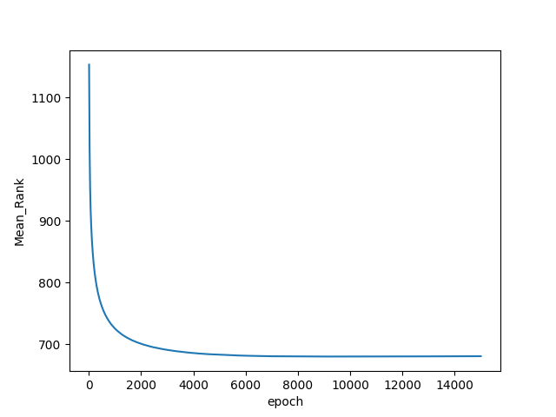
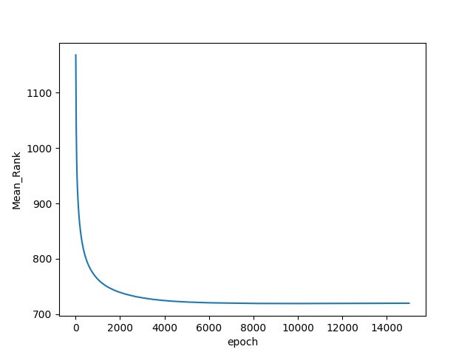

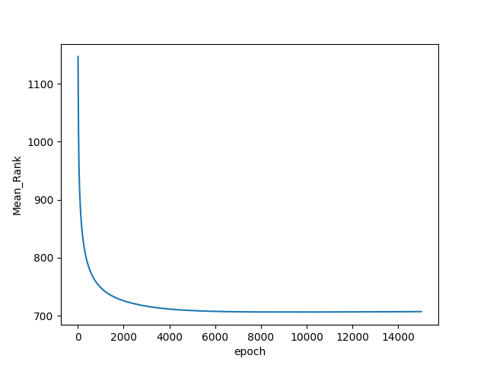
結果 ( Train )
1
2
3
4
5

Slide 47
結果 ( Train1 )

Slide 48
結果 ( Train2 )

Slide 49
結果 ( Train3 )

Slide 50
結果 ( Train4 )

Slide 51
結果 ( Train5 )

Slide 52

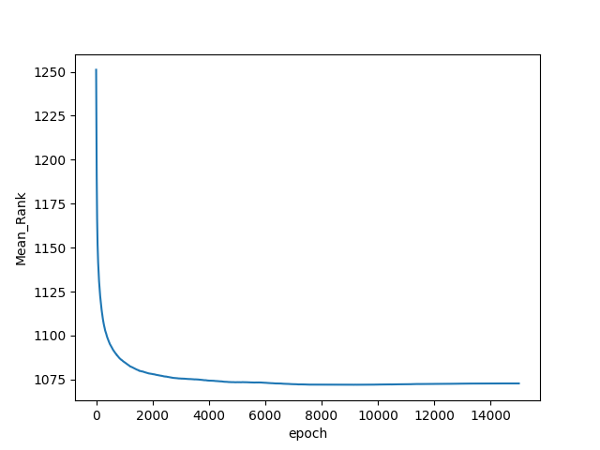

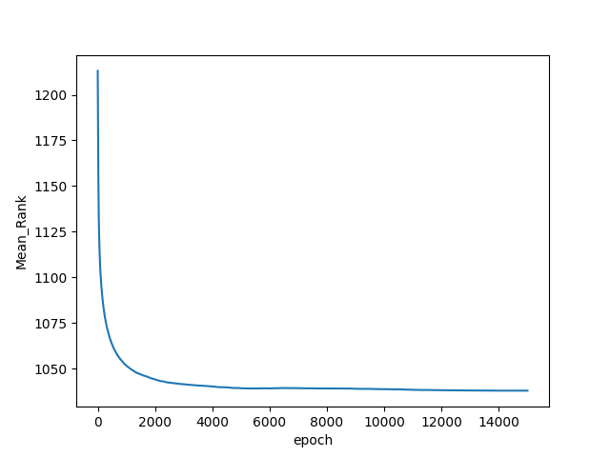
結果 ( Test )
1
2
3
4
5

Slide 53
結果 ( Test1 )

Slide 54
結果 ( Test2 )

Slide 55
結果 ( Test3 )

Slide 56
結果 ( Test4 )

Slide 57
結果 ( Test5 )

Slide 58
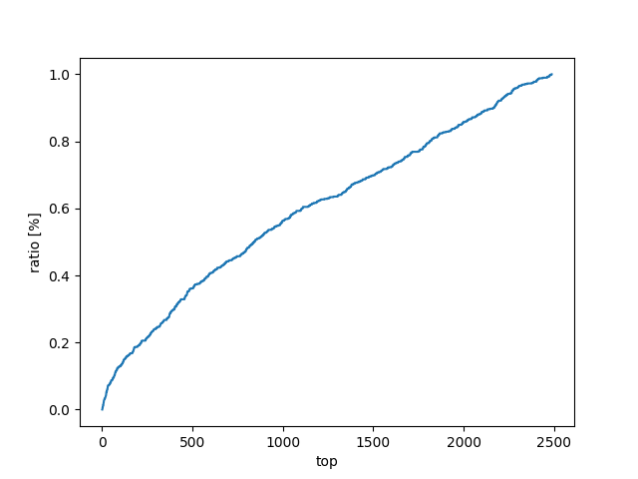
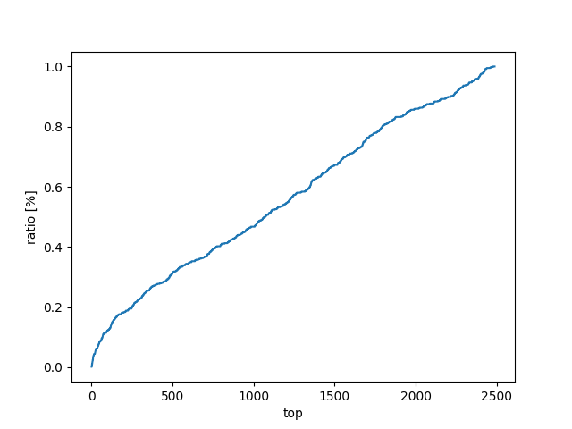
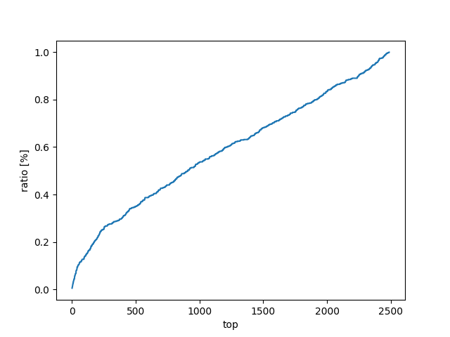
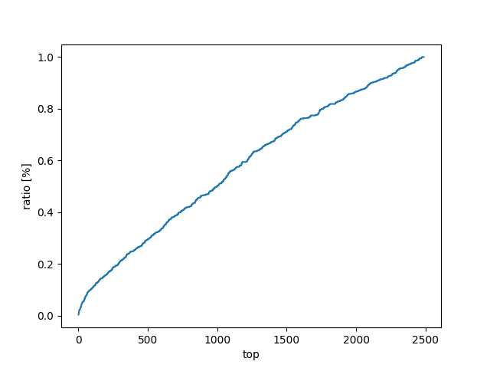
結果 ( Test )
1
2
3
4
5

Slide 59
結果 ( Test1 )

Slide 60
結果 ( Test2 )

Slide 61
結果 ( Test3 )

Slide 62
結果 ( Test4 )

Slide 63
結果 ( Test5 )

Slide 64
wake up
take out
morning
predicate
predicate
when
Scene1
Scene2
Scene3
then
then
subject
what
subject
letter
Holmes

Slide 65
Input
Output
TransE
triples
Entity
embedding
heads
h
Relation
embedding
relations
r
tail_prob
t
Entity
embedding
tails
t’

Slide 66
おわり

